Slide 1

FÍSICA • 1º ANO DO ENSINO MÉDIO
Gases ideais e
termodinâmica
Do movimento das partículas à conservação de energia
Aula investigativa com o Celestial Lab
01
Notes:
Tempo: 2 min
Condução: Apresente a pergunta central: como prever o que acontece com um gás quando aquecemos, comprimimos ou deixamos expandir? Diga que a aula alternará previsões, testes no simulador, cálculos rápidos e explicações.
[Sources]
- C:/Users/User/Desktop/celestial-labv1/deck_assets/gases-laboratorio.png
- C:/Users/User/Desktop/celestial-labv1/simulations/IdealGasSim.tsx

Slide 2
O pneu muda sem ganhar nem perder ar?
Um carro sai cedo, com os pneus frios. Depois de rodar por uma hora, a temperatura do ar dentro deles aumenta.
A pressão tende a…
diminuir
ficar igual
aumentar
Escolha uma opção e justifique com partículas.
02
Notes:
Tempo: 4 min
Condução: Faça votação rápida com as mãos e peça duas justificativas. Não confirme ainda. Retome as respostas no slide 7, depois do experimento temperatura–pressão.
[Sources]
- https://openstax.org/books/chemistry/pages/9-2-relating-pressure-volume-amount-and-temperature-the-ideal-gas-law

Slide 3

A pressão nasce de colisões com as paredes
Partículas em movimento aleatório
Elas se chocam entre si e com as paredes do recipiente.
Temperatura maior → partículas mais rápidas
Colisões mais frequentes e intensas podem elevar a pressão.
No modelo ideal, as partículas ocupam volume desprezível e as colisões são elásticas.
03
Notes:
Tempo: 5 min
Condução: Conecte a animação à explicação: pressão é o efeito macroscópico de muitas colisões. Peça aos alunos que observem as cores/velocidades e formulem uma hipótese sobre o que muda ao aumentar T.
[Sources]
- C:/Users/User/Desktop/celestial-labv1/deck_assets/gases-laboratorio-full.png
- https://openstax.org/books/college-physics-2e/pages/13-4-kinetic-theory-atomic-and-molecular-explanation-of-pressure-and-temperature

Slide 4
Quatro grandezas descrevem o estado do gás
PV = nRT
P
pressão
kPa
V
volume
L
A equação organiza as relações que vamos testar — não é uma lista de letras para decorar.
n
quantidade de gás
mol / partículas
T
temperatura absoluta
K
Nas leis dos gases, use temperatura em kelvin.
R é a constante universal dos gases.
04
Notes:
Tempo: 5 min
Condução: Dê significado a cada variável e às unidades usadas no Celestial Lab. Faça um teste oral: se V e n ficam constantes e T aumenta, qual lado da equação precisa acompanhar? Apresente as relações proporcionais como ferramentas de cálculo.
[Sources]
- https://openstax.org/books/chemistry/pages/9-2-relating-pressure-volume-amount-and-temperature-the-ideal-gas-law
- C:/Users/User/Desktop/celestial-labv1/simulations/IdealGasSim.tsx

Slide 5
Na demonstração, observe uma variável por vez
01
Observe o que ficará constante.
02
Faça uma previsão curta.
03
O professor move um controle.
04
Registre: subiu, desceu ou ficou igual.
Vote antes de cada teste.
05
Notes:
Tempo: 4 min
Condução: Você controla o Celestial Lab. Em cada rodada, mostre o que ficará constante, peça uma votação rápida — sobe, desce ou fica igual —, altere um controle e só então discuta o resultado. Os alunos registram uma palavra ou frase curta.
[Sources]
- C:/Users/User/Desktop/celestial-labv1/deck_assets/gases-laboratorio-full.png
- C:/Users/User/Desktop/celestial-labv1/simulations/IdealGasSim.tsx

Slide 6
Demonstração 1: aquecer sem deixar expandir
Mantenha V = 6,0 L e 40 partículas.
T (K) | P (kPa) | Tendência
200 | ________ | ________
400 | ________ | ________
600 | ________ | ________
01
Observe T = 200 K e anote P.
02
O professor muda para 400 K e 600 K.
03
A turma responde: P sobe, desce ou fica igual?
04
Complete: quando T dobra, P __________.
Sem construir gráfico: observe apenas a tendência.
06
Notes:
Tempo: 7 min
Condução: Mantenha V = 6,0 L e 40 partículas. Você ajusta T para 200 K, 400 K e 600 K. Antes de cada mudança, a turma prevê se P sobe, desce ou fica igual. Valores esperados no modelo: aproximadamente 110,9; 221,7; 332,6 kPa. Conclusão: quando T dobra, P dobra. Não peça a construção de gráfico.
[Sources]
- C:/Users/User/Desktop/celestial-labv1/simulations/IdealGasSim.tsx
- https://openstax.org/books/chemistry/pages/9-2-relating-pressure-volume-amount-and-temperature-the-ideal-gas-law

Slide 7
Com volume constante, P acompanha T
V e n constantes
P / T = constante
Temperatura maior → partículas mais rápidas → colisões mais intensas → pressão maior.
Voltando ao pneu: a pressão aumenta.
07
Notes:
Tempo: 3 min
Condução: Peça aos alunos que comparem seus dados com a tendência do gráfico. Retome o slide 2: num pneu, o volume varia pouco, portanto o aquecimento tende a elevar a pressão. Destaque que a proporcionalidade exige kelvin.
[Sources]
- C:/Users/User/Desktop/celestial-labv1/simulations/IdealGasSim.tsx
- https://openstax.org/books/chemistry/pages/9-2-relating-pressure-volume-amount-and-temperature-the-ideal-gas-law

Slide 8
Se T dobra, o que acontece com P?
01
V e n permanecem constantes.
02
T: 300 K → 600 K; P inicial = 100 kPa.
03
A pressão final será 50, 100 ou 200 kPa?
Escolha → justifique → confira no simulador.
08
Notes:
Tempo: 2 min
Condução: Peça a escolha antes de qualquer conta. Resposta: 200 kPa. Como V e n são constantes, P é diretamente proporcional à temperatura em kelvin; quando T dobra, P dobra. Convide um aluno a justificar e então confirme a tendência no simulador.
[Sources]
- https://openstax.org/books/chemistry/pages/9-2-relating-pressure-volume-amount-and-temperature-the-ideal-gas-law
- C:/Users/User/Desktop/celestial-labv1/simulations/IdealGasSim.tsx

Slide 9
Demonstração 2: expandir sem aquecer
Mantenha T = 300 K e 40 partículas.
V (L) | P (kPa) | Tendência
3,0 | ________ | ________
6,0 | ________ | ________
9,0 | ________ | ________
01
Observe V = 3,0 L e anote P.
02
O professor muda para 6,0 L e 9,0 L.
03
A turma responde: P sobe, desce ou fica igual?
04
Complete: quando V dobra, P __________.
Sem construir gráfico: observe apenas a tendência.
09
Notes:
Tempo: 7 min
Condução: Mantenha T = 300 K e 40 partículas. Você ajusta V para 3,0 L, 6,0 L e 9,0 L. Antes de cada mudança, a turma prevê a tendência de P. Valores esperados: aproximadamente 332,6; 166,3; 110,9 kPa. Conclusão: quando V dobra, P cai à metade. Não exija cálculo de P×V nem construção de gráfico.
[Sources]
- C:/Users/User/Desktop/celestial-labv1/simulations/IdealGasSim.tsx
- https://openstax.org/books/chemistry/pages/9-2-relating-pressure-volume-amount-and-temperature-the-ideal-gas-law

Slide 10
A T constante, aumentar V reduz P
T e n constantes
P × V = constante
Menos espaço → mais encontros com as paredes por intervalo de tempo → pressão maior.
Dobrar V reduz P à metade.
10
Notes:
Tempo: 3 min
Condução: Faça os alunos dizerem em voz alta o padrão inverso. Diferencie reta decrescente de relação inversa: o gráfico P×V é uma curva. Relacione com o produto aproximadamente constante calculado no experimento.
[Sources]
- C:/Users/User/Desktop/celestial-labv1/simulations/IdealGasSim.tsx
- https://openstax.org/books/chemistry/pages/9-2-relating-pressure-volume-amount-and-temperature-the-ideal-gas-law

Slide 11
Se V dobra, o que acontece com P?
01
T e n permanecem constantes.
02
V: 4,0 L → 8,0 L; P inicial = 120 kPa.
03
A pressão final será 240, 120 ou 60 kPa?
Escolha → justifique → confira no simulador.
11
Notes:
Tempo: 2 min
Condução: Faça a votação entre 240, 120 e 60 kPa. Resposta: 60 kPa. Com T e n constantes, pressão e volume são inversamente proporcionais; quando V dobra, P cai à metade. A conta pode ser apenas 120 ÷ 2.
[Sources]
- https://openstax.org/books/chemistry/pages/9-2-relating-pressure-volume-amount-and-temperature-the-ideal-gas-law
- C:/Users/User/Desktop/celestial-labv1/simulations/IdealGasSim.tsx

Slide 12
Cada transformação fixa uma grandeza
Transformação | Constante | Controle livre | Gráfico no Celestial | Relação
Isotérmica | T | Volume | P × V | P·V = constante
Isobárica | P | Temperatura | V × T | V/T = constante
Isocórica | V | Temperatura | P × T | P/T = constante
Regra de ouro: identifique primeiro o que permanece constante.
12
Notes:
Tempo: 6 min
Condução: Leia a tabela por linhas. Peça um exemplo oral para cada transformação. Mostre que as três leis são recortes da mesma equação PV=nRT, sempre para quantidade de gás constante.
[Sources]
- https://openstax.org/books/chemistry/pages/9-2-relating-pressure-volume-amount-and-temperature-the-ideal-gas-law
- C:/Users/User/Desktop/celestial-labv1/simulations/IdealGasSim.tsx

Slide 13



Três previsões; três testes no Celestial Lab
Isotérmica
Isobárica
Isocórica
Se V aumenta, P sobe,
desce ou fica igual?
Se T aumenta, V sobe,
desce ou fica igual?
Se T aumenta, P sobe,
desce ou fica igual?
A turma vota. O professor move o controle. O gráfico confirma.
13
Notes:
Tempo: 8 min
Condução: Faça três rodadas coletivas na aba Transformações. Em cada uma, a turma vota antes de você mover o controle. Gabarito: isotérmica — V aumenta, P diminui; isobárica — T aumenta, V aumenta; isocórica — T aumenta, P aumenta. Use os gráficos prontos apenas para confirmar as previsões.
[Sources]
- C:/Users/User/Desktop/celestial-labv1/deck_assets/gases-transformacao-isotermica.png
- C:/Users/User/Desktop/celestial-labv1/deck_assets/gases-transformacao-isobarica.png
- C:/Users/User/Desktop/celestial-labv1/deck_assets/gases-transformacao-isocorica.png
- C:/Users/User/Desktop/celestial-labv1/simulations/IdealGasSim.tsx

Slide 14
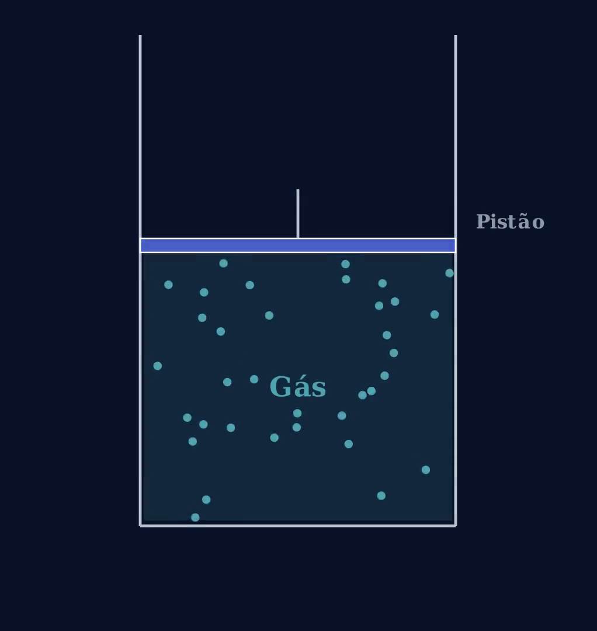
Termodinâmica
Calor, energia interna e trabalho
Agora seguimos o caminho da energia.
14
Notes:
Tempo: 2 min
Condução: Faça uma pausa clara entre as duas partes da aula. Mostre apenas o sistema da animação 1 antes de apresentar qualquer equação. Pergunte: qual parte vamos chamar de sistema? Delimite o gás dentro do pistão; tudo que está fora é a vizinhança.
[Sources]
- C:/Users/User/Desktop/Celestial Equations - Códigos/primeira_lei_termodinamica_16x9.py
- C:/Users/User/Desktop/celestial-labv1/Animacao_1_Primeira_Lei_Termodinamica.mp4
- https://pt.khanacademy.org/science/physics/thermodynamics/laws-of-thermodynamics/a/what-is-the-first-law-of-thermodynamics

Slide 15
O gás dentro do pistão é o sistema
CALOR (Q)
GÁS
TRABALHO W
→
→
energia que entra ou sai
do sistema
sistema
energia transferida pelo
movimento do pistão
mudança: ΔU
Q e W transferem energia; ΔU mede a mudança da energia interna.
15
Notes:
Tempo: 4 min
Condução: Use o desenho para nomear somente três grandezas. Q é a energia transferida por calor; W é a energia transferida por trabalho; ΔU é a mudança da energia interna do gás. Evite falar de transformações gasosas nesta parte.
[Sources]
- https://pt.khanacademy.org/science/physics/thermodynamics/laws-of-thermodynamics/a/what-is-the-first-law-of-thermodynamics

Slide 16
A 1ª Lei acompanha Q, ΔU e W
Q = ΔU + W
Q > 0
calor entra no sistema
W > 0
o gás realiza trabalho
calor = mudança interna + trabalho
ΔU > 0
a energia interna aumenta
A energia se conserva: os sinais mostram para onde ela foi.
Aqui, W é o trabalho realizado pelo gás.
16
Notes:
Tempo: 4 min
Condução: Leia Q = ΔU + W em voz alta. Nesta aula, W representa o trabalho realizado pelo gás. Assim, Q > 0 quando o calor entra; W > 0 quando o gás realiza trabalho; ΔU > 0 quando a energia interna aumenta. A Khan Academy também apresenta a convenção equivalente em que o trabalho sobre o sistema é positivo; não misture as duas durante a resolução.
[Sources]
- https://pt.khanacademy.org/science/physics/thermodynamics/laws-of-thermodynamics/a/what-is-the-first-law-of-thermodynamics

Slide 17
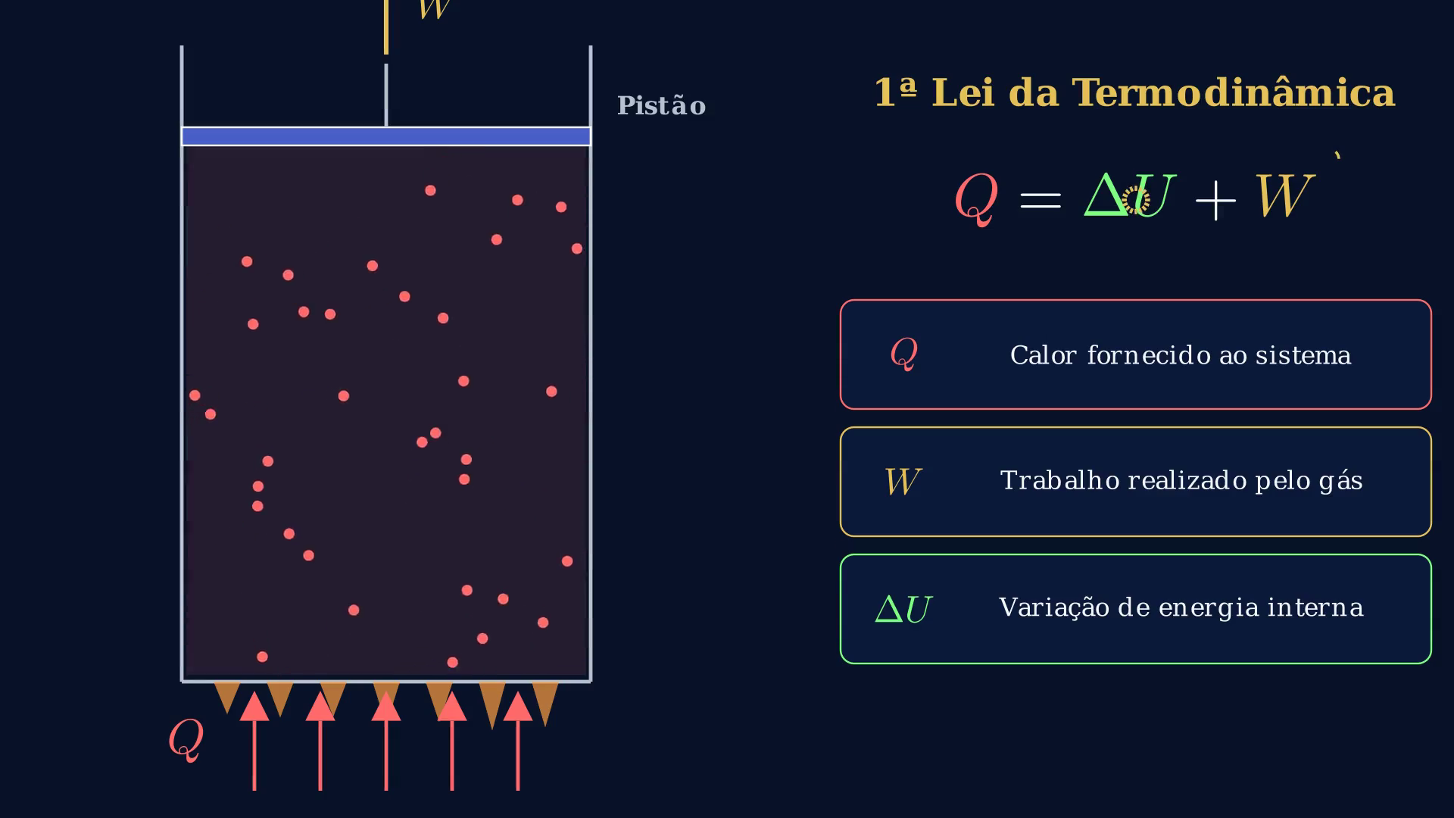
Animação 1 — calor entra no sistema
Observe o sistema
Q entra no gás e as partículas se agitam mais.
Pergunta durante a animação
O que muda no gás e no pistão?
O calor recebido se distribui entre ΔU e W.
17
Notes:
Tempo: 4 min
Condução: Reproduza Animacao_1_Primeira_Lei_Termodinamica.mp4. Antes da equação aparecer, peça que a turma descreva o que observa: calor entrando, partículas mais agitadas e pistão subindo. No quadro final, conecte a cena a Q = ΔU + W.
[Sources]
- C:/Users/User/Desktop/celestial-labv1/Animacao_1_Primeira_Lei_Termodinamica.mp4
- C:/Users/User/Desktop/Celestial Equations - Códigos/primeira_lei_termodinamica_16x9.py
- https://pt.khanacademy.org/science/physics/thermodynamics/laws-of-thermodynamics/a/what-is-the-first-law-of-thermodynamics

Slide 18
Conta rápida — para onde foram 100 J?
01
O gás recebe Q = 100 J.
02
O gás realiza W = 40 J.
03
Em Q = ΔU + W, qual é o valor de ΔU?
20 segundos em dupla → depois, explique.
18
Notes:
Tempo: 2 min
Condução: Dê cerca de 20 segundos para a tentativa. Identifique Q = 100 J e W = 40 J. Em Q = ΔU + W, ΔU = 100 − 40 = 60 J. A conta tem uma única etapa: 40 J aparecem como trabalho e 60 J aumentam a energia interna.
[Sources]
- https://pt.khanacademy.org/science/physics/thermodynamics/laws-of-thermodynamics/a/what-is-the-first-law-of-thermodynamics

Slide 19
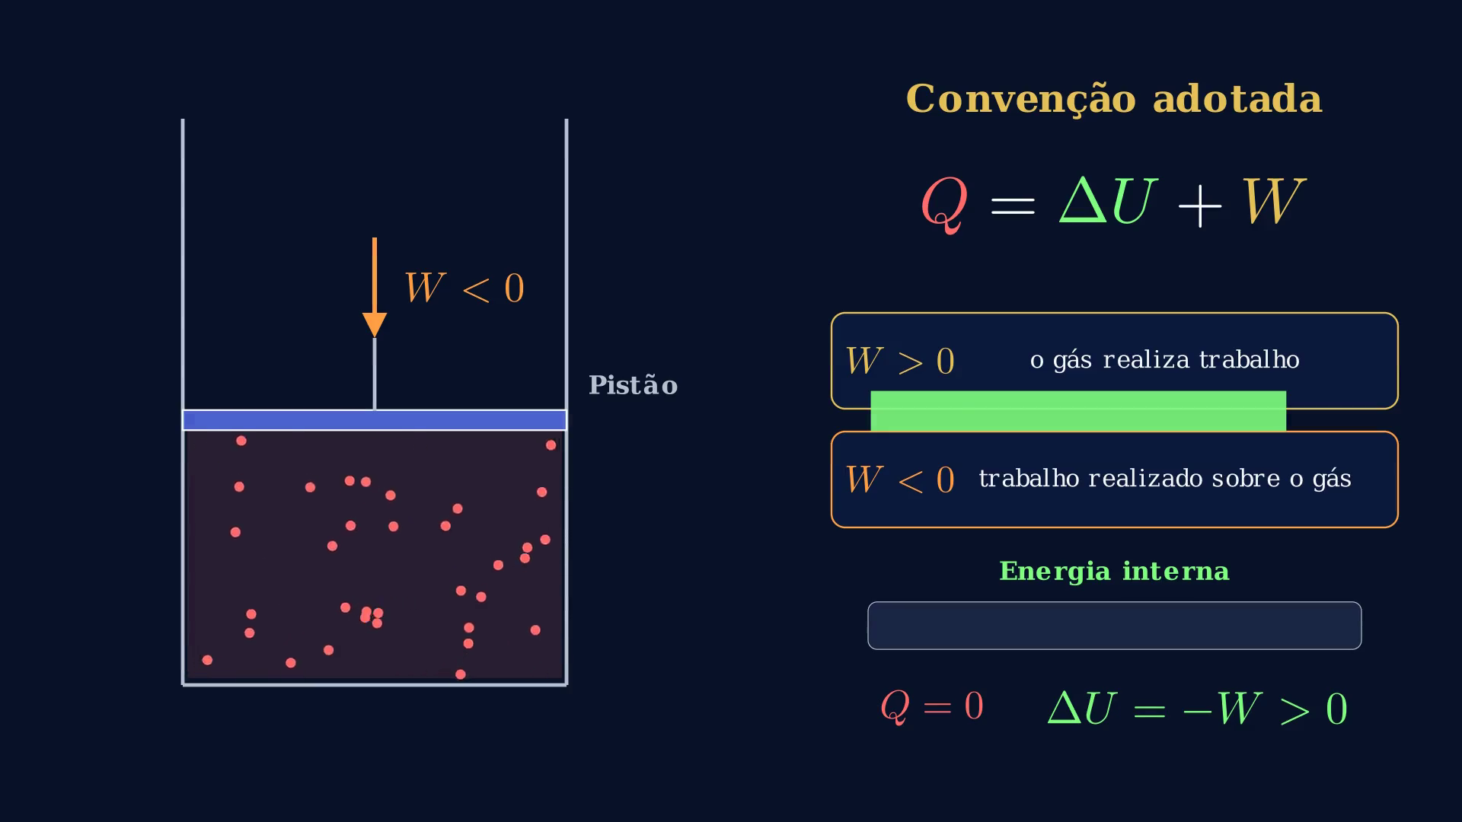
Animação 2 — compressão e sinais
Observe a compressão
Quem realiza trabalho sobre quem?
Convenção desta aula
W < 0: trabalho realizado sobre o gás.
Com Q = 0: ΔU = −W > 0; a energia interna aumenta.
19
Notes:
Tempo: 4 min
Condução: Reproduza Animacao_2_Compressao_Convencao_Sinais.mp4. Pare depois que W < 0 aparecer e pergunte quem realiza trabalho sobre quem. No exemplo isolado, Q = 0. Como Q = ΔU + W, temos ΔU = −W > 0: o trabalho feito sobre o gás aumenta sua energia interna. Não introduza PΔV nem nomes de transformações.
[Sources]
- C:/Users/User/Desktop/celestial-labv1/Animacao_2_Compressao_Convencao_Sinais.mp4
- C:/Users/User/Desktop/celestial-labv1/.deck_build/thermo_v2/animacao2_compressao_sinais.py
- https://pt.khanacademy.org/science/physics/thermodynamics/laws-of-thermodynamics/a/what-is-the-first-law-of-thermodynamics

Slide 20
Saída — três respostas curtas
01
Com V fixo, se T aumenta, P sobe ou desce?
02
Em Q = ΔU + W, o que Q, ΔU e W representam?
03
Se Q = 0 e W = −40 J, qual é ΔU?
Poucas palavras e uma conta.
20
Notes:
Tempo: 2 min
Condução: Colete respostas individuais. Gabarito: (1) P sobe; (2) Q é calor transferido, ΔU é a mudança da energia interna e W é o trabalho realizado pelo gás; (3) 0 = ΔU − 40, portanto ΔU = 40 J.
[Sources]
- https://openstax.org/books/chemistry/pages/9-2-relating-pressure-volume-amount-and-temperature-the-ideal-gas-law
- https://pt.khanacademy.org/science/physics/thermodynamics/laws-of-thermodynamics/a/what-is-the-first-law-of-thermodynamics

